Slide 1
Logique – semaine 8
Rachel Frenette
27 mars 2024

Slide 2

Chapitre 4
1. Les interprétations d’un langage formel
  Le langage $ℒ_{0}$
  Le langage $ℒ_{1}$
2. L’interprétation des constantes logiques
  Les connecteurs propositionnels
  Les quantificateurs
  Les langages extensionnels
La relation de conséquence logique
  Définition
  Application à l’analyse des inférences
  Notation
Les logiques trivalentes

Slide 3
La relation de conséquence logique

Slide 4
définition
Quand peut-on dire que la conclusion d’une inférence est conséquence logique des prémisses?
  La validité d’une inférence dépend de sa forme logique, et non de ce sur quoi elle porte. De là l’intérêt d’une formalisation des prémisses et de la conclusion.
  La conclusion est conséquence logique des prémisses si elle est vraie toutes les fois que les prémisses le sont; « toutes les fois » se comprend au sens de dire « pour toutes les interprétations des symboles non-logiques » de la version formalisée de l’inférence.
Donc: Dans une inférence, la conclusion est conséquence logique des prémisses si (en considérant la version formalisée de cette inférence) toutes les interprétations du langage qui rendent les prémisses vraies rendent aussi la conclusion vraie.

Slide 5
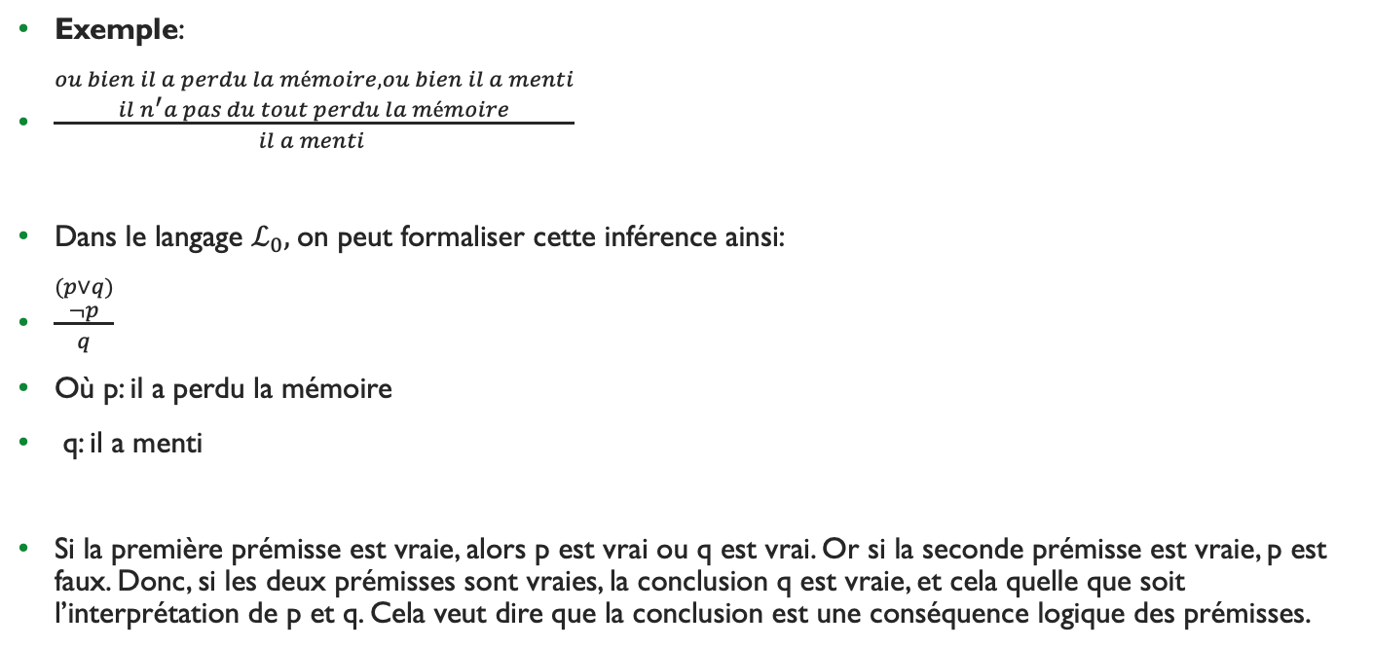
Application à l’analyse des inférences
Exemple:
$\frac{\begin{aligned}ou bien il a perdu la mémoire, ou bien il a menti \\ il n^{′}a pas du tout perdu la mémoire\end{aligned}}{il a menti }$
Dans le langage $ℒ_{0},$on peut formaliser cette inférence ainsi:
$\frac{\begin{aligned}(p∨q) \\ ¬p\end{aligned}}{q}$
Où p: il a perdu la mémoire
q: il a menti
Si la première prémisse est vraie, alors p est vrai ou q est vrai. Or si la seconde prémisse est vraie, p est faux. Donc, si les deux prémisses sont vraies, la conclusion q est vraie, et cela quelle que soit l’interprétation de p et q. Cela veut dire que la conclusion est une conséquence logique des prémisses.

Slide 6
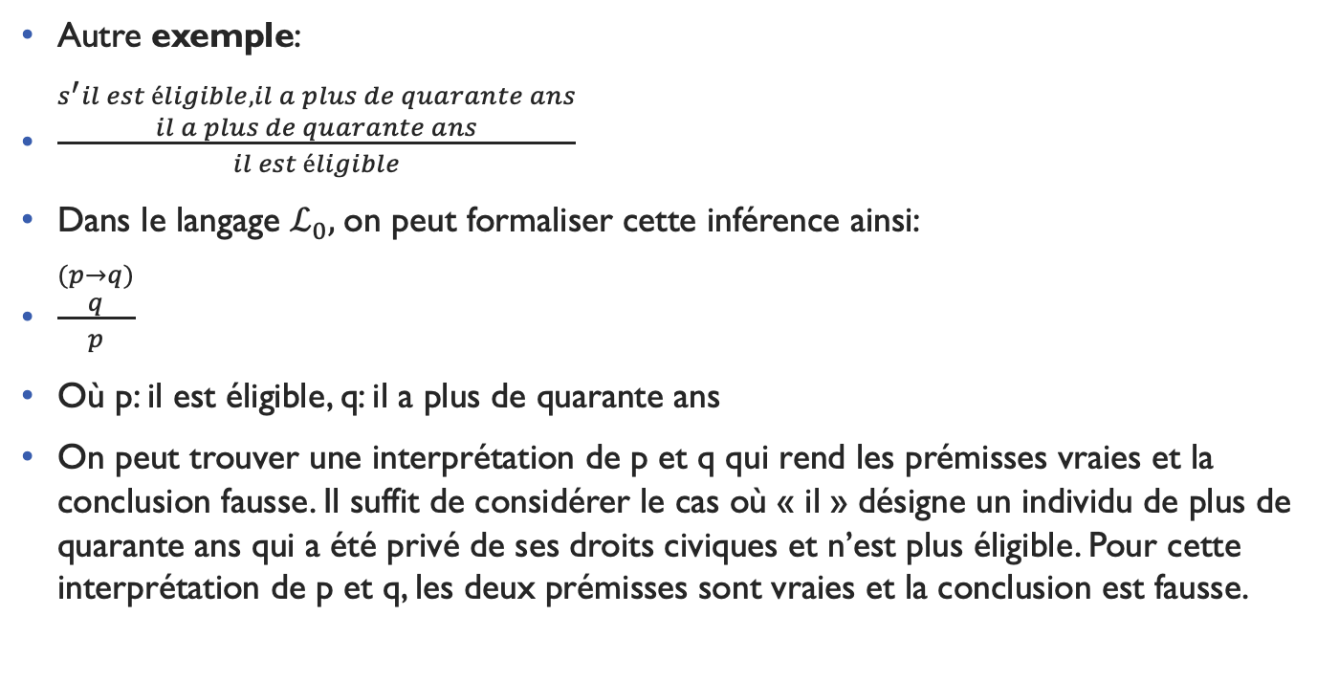
Application à l’analyse des inférences
Autre exemple:
$\frac{\begin{aligned}s^{′}il est éligible, il a plus de quarante ans \\ il a plus de quarante ans\end{aligned}}{il est éligible}$
Dans le langage $ℒ_{0},$on peut formaliser cette inférence ainsi:
$\frac{\begin{aligned}(p→q) \\ q\end{aligned}}{p}$
Où p: il est éligible, q: il a plus de quarante ans
On peut trouver une interprétation de p et q qui rend les prémisses vraies et la conclusion fausse. Il suffit de considérer le cas où « il » désigne un individu de plus de quarante ans qui a été privé de ses droits civiques et n’est plus éligible. Pour cette interprétation de p et q, les deux prémisses sont vraies et la conclusion est fausse.

Slide 7
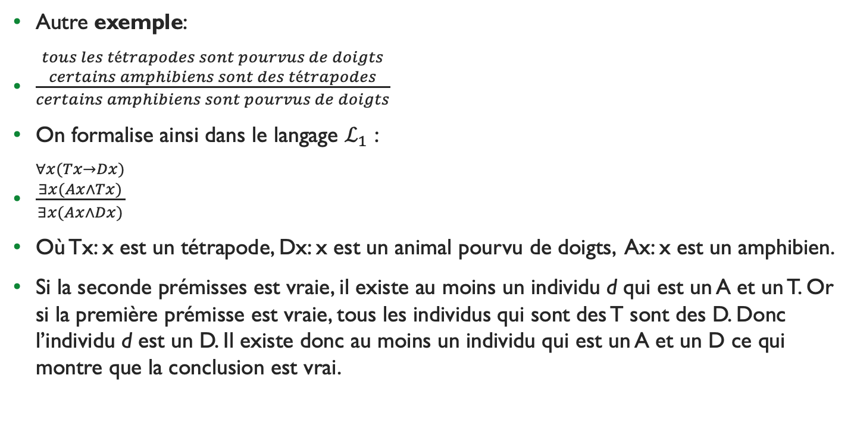
Application à l’analyse des inférences
Autre exemple:
$\frac{\begin{aligned}tous les tétrapodes sont pourvus de doigts \\ certains amphibiens sont des tétrapodes\end{aligned}}{certains amphibiens sont pourvus de doigts}$
On formalise ainsi dans le langage $ℒ_{1}$ :
$\frac{\begin{aligned}∀x(Tx→Dx) \\ ∃x(Ax∧Tx)\end{aligned}}{∃x(Ax∧Dx)}$
Où Tx: x est un tétrapode, Dx: x est un animal pourvu de doigts, Ax: x est un amphibien.
Si la seconde prémisses est vraie, il existe au moins un individu d qui est un A et un T. Or si la première prémisse est vraie, tous les individus qui sont des T sont des D. Donc l’individu d est un D. Il existe donc au moins un individu qui est un A et un D ce qui montre que la conclusion est vrai.

Slide 8
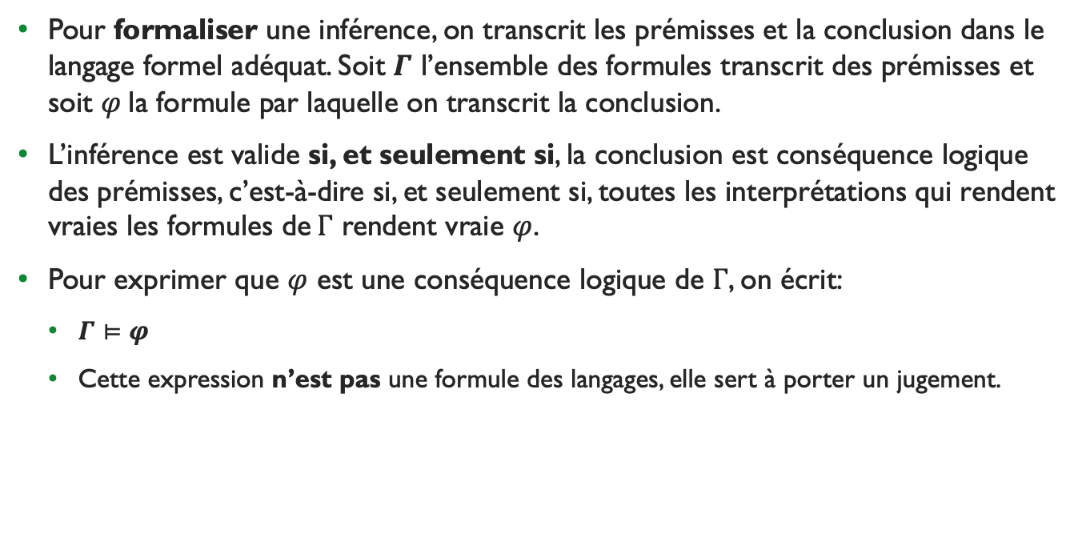
Notation
Pour formaliser une inférence, on transcrit les prémisses et la conclusion dans le langage formel adéquat. Soit $Γ$ l’ensemble des formules transcrit des prémisses et soit $φ$la formule par laquelle on transcrit la conclusion.
L’inférence est valide si, et seulement si, la conclusion est conséquence logique des prémisses, c’est-à-dire si, et seulement si, toutes les interprétations qui rendent vraies les formules de $Γ$ rendent vraie $φ$.
Pour exprimer que $φ$ est une conséquence logique de $Γ$, on écrit:
  $Γ⊨φ$
  Cette expression n’est pas une formule des langages, elle sert à porter un jugement.
Notes:
Gamma implique Phi

Slide 9
Les logiques trivalentes

Slide 10
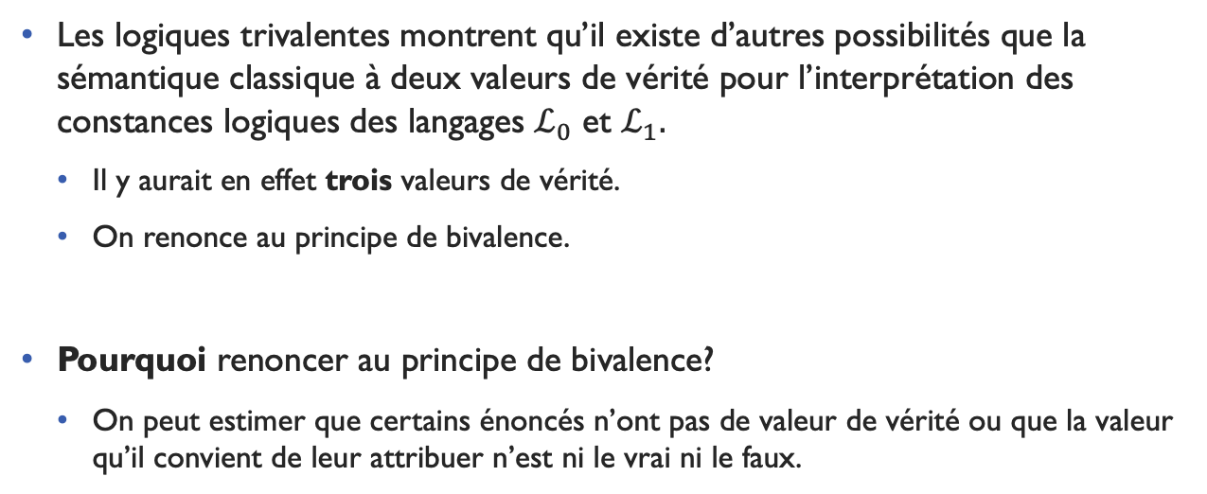
définition
Les logiques trivalentes montrent qu’il existe d’autres possibilités que la sémantique classique à deux valeurs de vérité pour l’interprétation des constances logiques des langages $ℒ_{0}$ et $ℒ_{1}.$
  Il y aurait en effet trois valeurs de vérité.
  On renonce au principe de bivalence.
Pourquoi renoncer au principe de bivalence?
  On peut estimer que certains énoncés n’ont pas de valeur de vérité ou que la valeur qu’il convient de leur attribuer n’est ni le vrai ni le faux.

Slide 11
Des exemples
D’incolores idées vertes dorment furieusement.
  Cet énoncé est grammaticalement correct. Mais son sens ne nous permet pas d’affirmer s’il est vrai ou faux.
Le nombre de galets de la plage d’Étretat est impair.
  Le nombre de galets est trop imprécis pour qu’on puisse déterminer si la phrase est vraie ou fausse, et on peut aussi se demander où s’arrête et commence la plage d’Étretat.

Slide 12
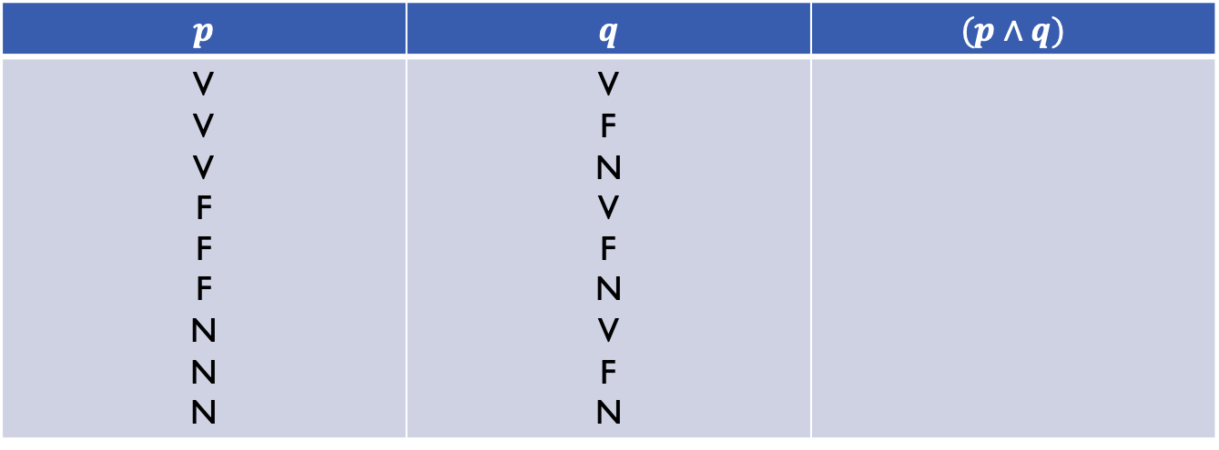
La conjonction et la logique trivalente
Admettons que nous voulions bâtir la table de vérité de la conjonction en logique trivalente, où nous ajoutons, en plus du vrai et du faux, le neutre.
$$p$$ | $$q$$ | $$(p∧q)$$
V V V F F F N N N | V F N V F N V F N

Slide 13
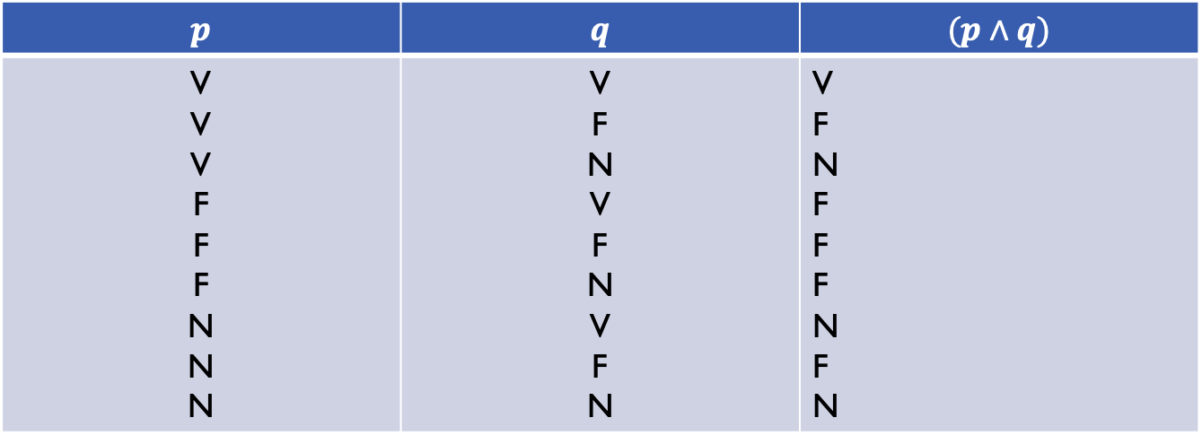
La conjonction et la logique trivalente
On a besoin d’une interprétation pour remplir le tableau. Admettons qu’on fasse une première interprétation selon laquelle on donne à un énoncé la valeur N lorsqu’on ne connaît pas sa valeur de vérité. On aura que:
$$p$$ | $$q$$ | $$(p∧q)$$
V V V F F F N N N | V F N V F N V F N | V F N F F F N F N

Slide 14

La conjonction et la logique trivalente
On a besoin d’une interprétation pour remplir le tableau. Admettons qu’on fasse une deuxième interprétation selon laquelle on donne à un énoncé la valeur N lorsqu’il n’a pas du tout de valeur de vérité et qui est dépourvu de sens. On aura que:
$$p$$ | $$q$$ | $$(p∧q)$$
V V V F F F N N N | V F N V F N V F N | V F N F F N N N N

Slide 15
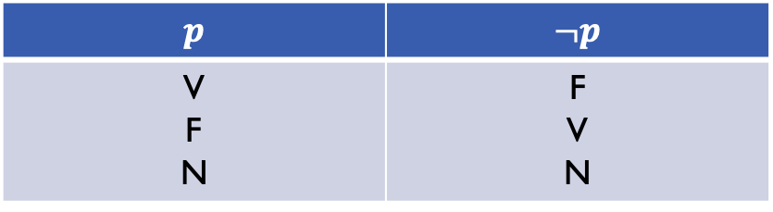
La négation en logique trivalente
On aurait normalement la table de vérité suivante de la négation en logique trivalente:
$$p$$ | $$¬p$$
V F N | F V N

Slide 16
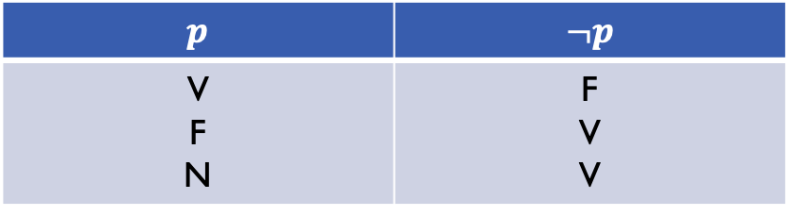
La négation en logique trivalente
Il est possible de donner une autre interprétation à la négation qui nous donne un tableau différent. Par exemple si « non p » signifie: p n’est pas vrai. Dans ce cas on aura que lorsque p est N, il ne prend pas la valeur V, et non p est vrai. C’est la table de vérité de la négation forte en logique trivalente :
En d’autres mots, non p est vrai si p n’est pas vrai, et pas seulement s’il est faux.
$$p$$ | $$¬p$$
V F N | F V V

Slide 17
Chapitre 5: vérité logique et contradiction

Slide 18
Plan du chapitre 5
1. Qu’est-ce qu’une vérité logique?
2. Qu’est-ce qu’une tautologie?
3. Qu’est-ce qu’un énoncé valide?
4. Qu’est-ce qu’une contradiction?
5. Propriétés des connecteurs propositionnels

Slide 19
Qu’est-ce qu’une vérité logique?

Slide 20
Vérité logique
Un énoncé dont la vérité ne dépend pas des faits ou de l’état des choses dans le monde, et qui est vrai en soi, par lui-même.
  « Il pleut » est vrai ou faux selon l’état du monde
  « Il pleut ou il ne pleut pas » est vrai peu importe l’état du monde et du climat. Il est donc logiquement vrai.
D’autres exemples de vérités logiques:
  Tous les chats sont des chats.
  S’il fait jour, alors il faut jour.
  La planète Vénus est la planète Vénus.
  Si tous les singes sont des mammifères et si Cheeta est un singe, alors Cheeta est un mammifère.

Slide 21

Vérité logique
Dans le langage $ℒ_{0}$, on parle d’une tautologie.
Dans le langage $ℒ_{1}$, on parle d’une formule valide.

Slide 22
Qu’est-ce qu’une tautologie?

Slide 23
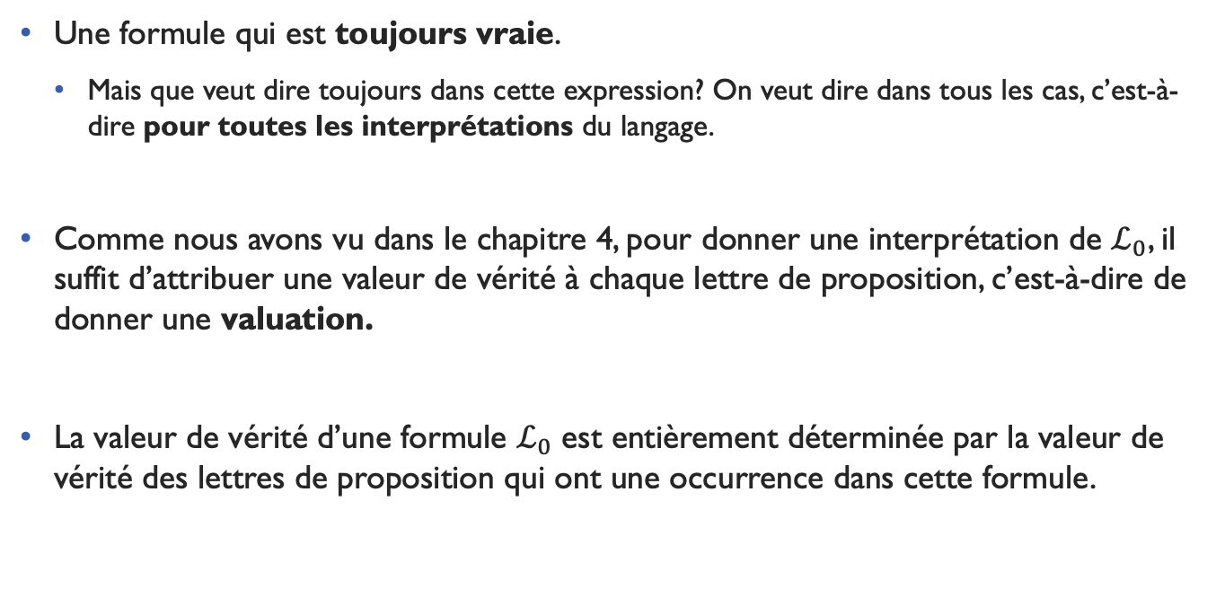
La tautologie
Une formule qui est toujours vraie.
  Mais que veut dire toujours dans cette expression? On veut dire dans tous les cas, c’est-à-dire pour toutes les interprétations du langage.
Comme nous avons vu dans le chapitre 4, pour donner une interprétation de $ℒ_{0}$, il suffit d’attribuer une valeur de vérité à chaque lettre de proposition, c’est-à-dire de donner une valuation.
La valeur de vérité d’une formule $ℒ_{0}$ est entièrement déterminée par la valeur de vérité des lettres de proposition qui ont une occurrence dans cette formule.

Slide 24
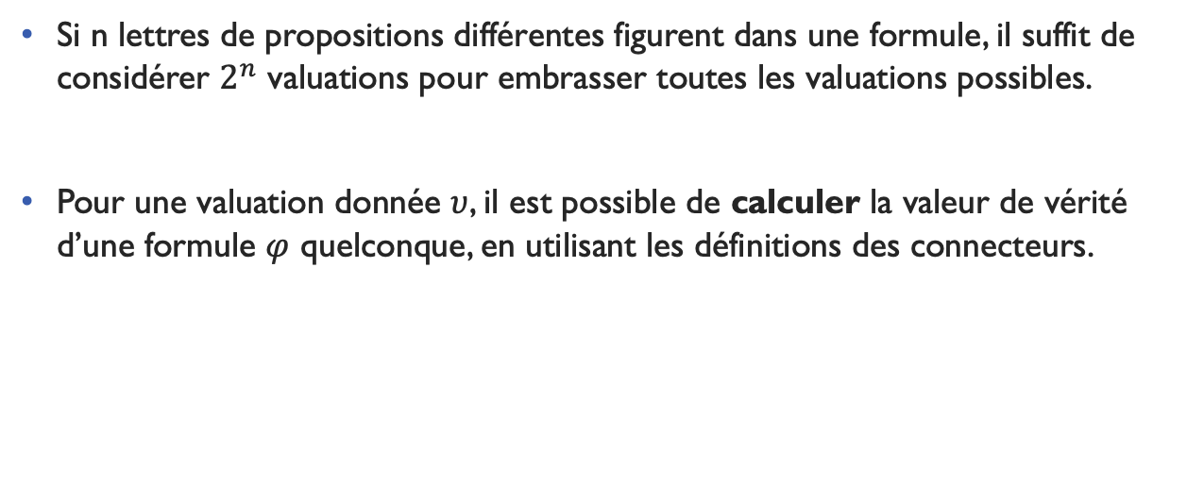
La tautologie
Si n lettres de propositions différentes figurent dans une formule, il suffit de considérer $2^{n}$ valuations pour embrasser toutes les valuations possibles.
Pour une valuation donnée $υ$, il est possible de calculer la valeur de vérité d’une formule $φ$ quelconque, en utilisant les définitions des connecteurs.

Slide 25
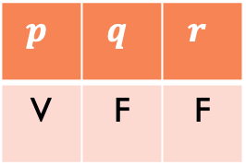
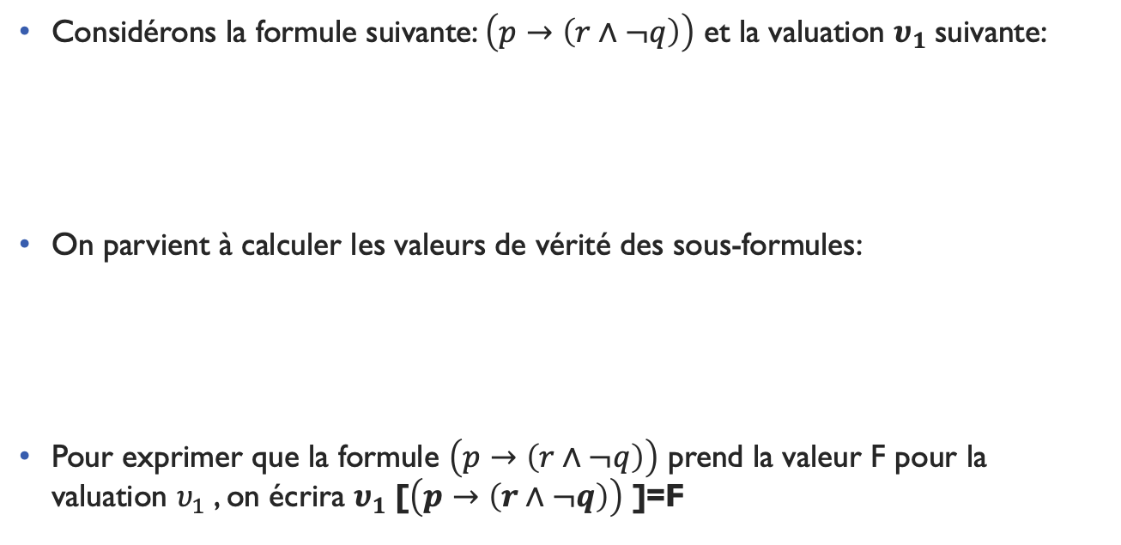
La tautologie
Considérons la formule suivante: $\left(p→\left(r∧¬q\right)\right)$ et la valuation $υ_{1}$suivante:
On parvient à calculer les valeurs de vérité des sous-formules:
Pour exprimer que la formule $\left(p→\left(r∧¬q\right)\right)$ prend la valeur F pour la valuation $υ_{1}$, on écrira $υ_{1}$[$\left(p→\left(r∧¬q\right)\right)$ ]=F
$$p$$ | $$q$$ | $$r$$
V | F | F
$$p$$ | $$q$$ | $$r$$ | $$¬q$$ | $$(r∧¬q)$$ | $$\left(p→\left(r∧¬q\right)\right)$$
V | F | F | V | F | F

Slide 26
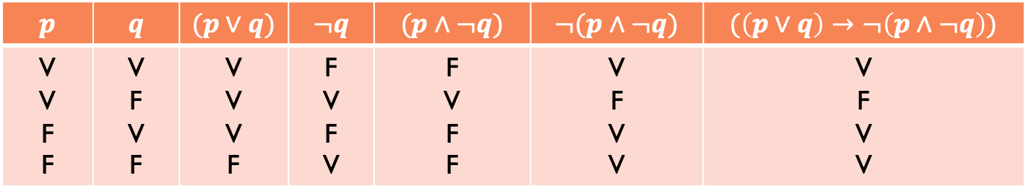

La tautologie
Prenons un autre exemple: $(\left(p∨q\right)→¬\left(p∧¬q\right))$
Ici, la formule est vrai selon trois interprétations.
$$p$$ | $$q$$ | $$(p∨q)$$ | $$¬q$$ | $$(p∧¬q)$$ | $$¬(p∧¬q)$$ | $$(\left(p∨q\right)→¬\left(p∧¬q\right))$$
V V F F | V F V F | V V V F | F V F V | F V F F | V F V V | V F V V

Slide 27
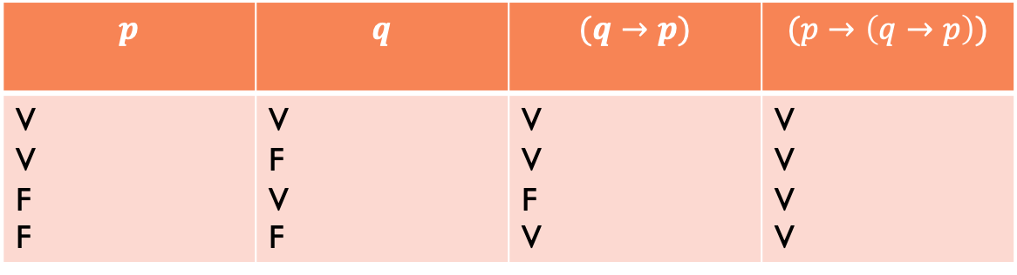

La tautologie
Prenons maintenant la formule suivante: $(p→\left(q→p\right))$
Avec la table de vérité suivante:
Cette formule est vraie selon toutes les interprétations. Donc on dit qu’elle est une tautologie.
$$p$$ | $$q$$ | $$(q→p)$$ | $$(p→\left(q→p\right))$$
V V F F | V F V F | V V F V | V V V V

Slide 28
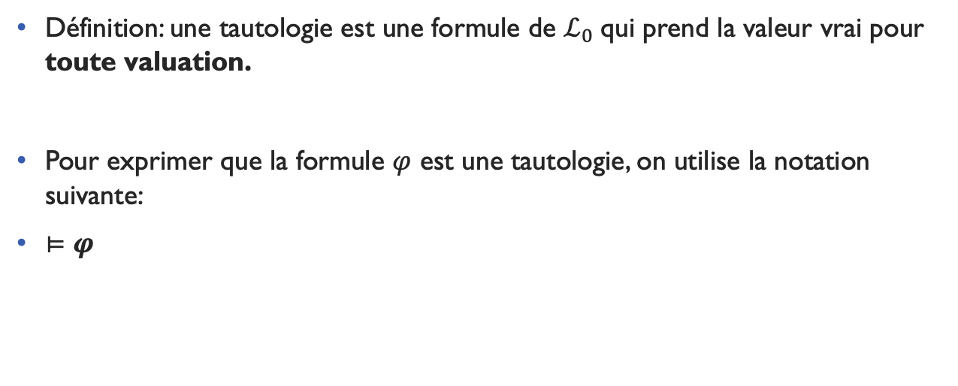
La tautologie
Définition: une tautologie est une formule de $ℒ_{0}$qui prend la valeur vrai pour toute valuation.
Pour exprimer que la formule $φ$ est une tautologie, on utilise la notation suivante:
$⊨φ$

